Slide 1
Beosztástervező algoritmusok tervezése
Témalabor 2020 – AUT
Készítette:
Szabó Kinga
Borbáth Eszter
Témavezető:
Erdős Szilvia

Slide 2
Az alapötlet: középiskolai órarend
Osztályok
Évfolyamok
Kötelező tanterv betartása
Osztályok szétbontása

Slide 3
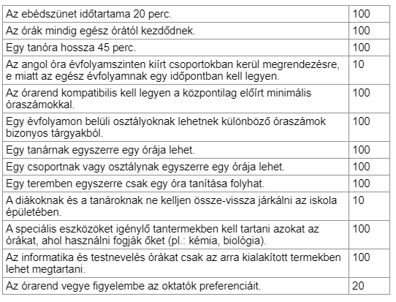
Követelmények
Az ebédszünet időtartama 20 perc.
Egy tanóra hossza 45 perc.
Egy tanárnak egyszerre csak egy órája lehet.
Egy osztálynak egyszerre csak egy órája lehet.
Egy teremben egyszerre csak egy órát lehet tartani.
Az órarend kompatibilis kell legyen a központilag előírt minimális óraszámokkal.
Egy évfolyamon belüli osztályoknak lehetnek különböző óraszámok bizonyos tárgyakból.
A speciális eszközöket igénylő órákat olyan tantermekben kell tartani, ahol azok megtalálhatóak.

Slide 4
Algoritmus megtalálása
A genetikus algoritmus
1

Slide 5
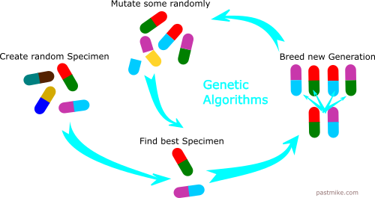
Az algoritmus bemutatása röviden

Slide 6
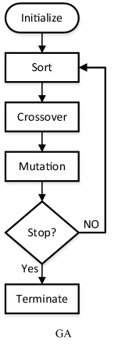
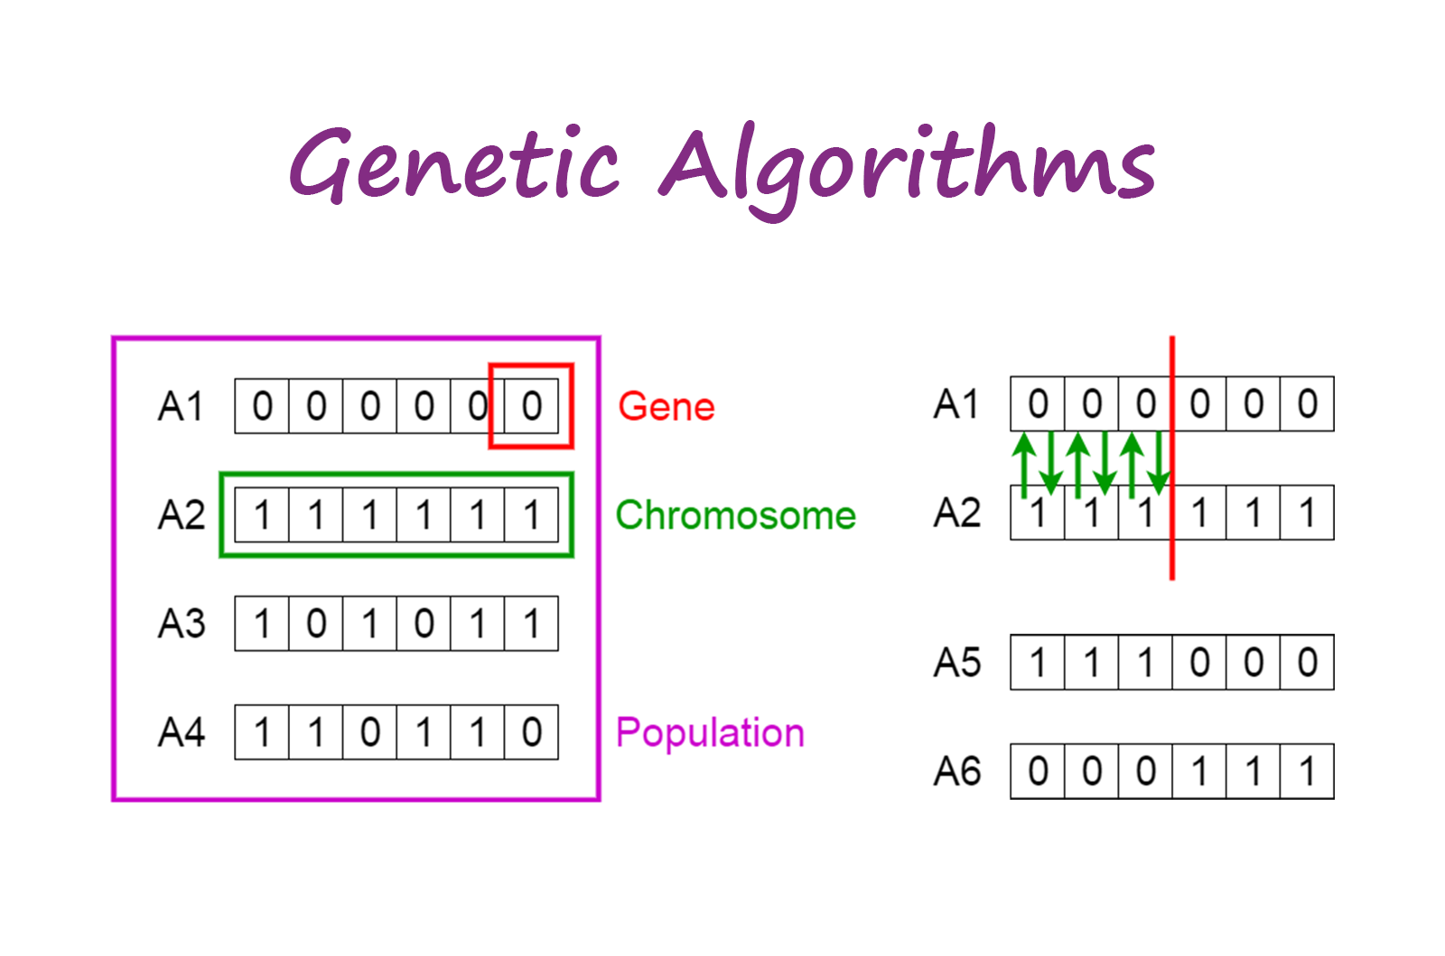
Alap fogalmak bemutatása

Slide 7
A mi megoldásunk
A genetikus algoritmus
2

Slide 8
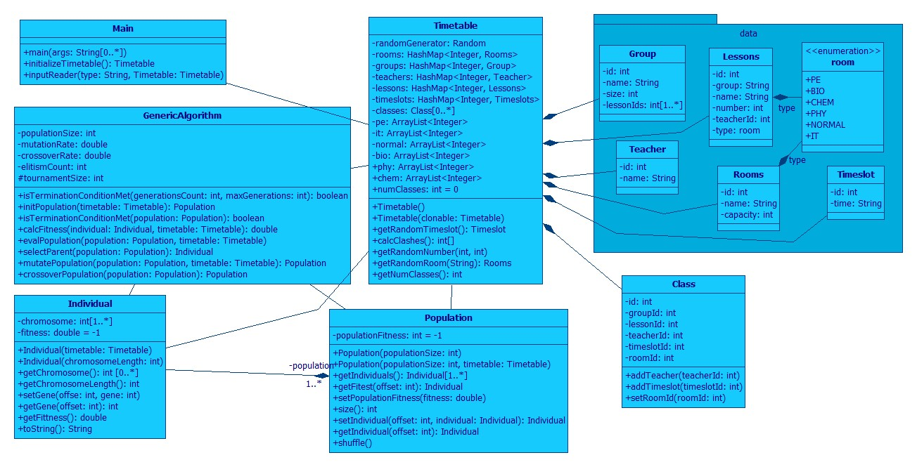
Osztálydiagram

Slide 9
A data osztályok
Teachers
A tanárok megvalósítása. A tulajdonságaik egy név és egy id.
Egy fájlból olvassuk be őket.
Group
Egy csoport vagy osztály, aminek eltároljuk a nevét, hogy hány fős és hogy milyen tárgyakat tanulnak.
Lessons
A tárgyakat képviselő osztály. Egy csoportnak tartja egy tanár, hetente adott alkalommal. Ezen kívül lehet olyan óra, amit speciális teremben kell tartani (enum room)
Rooms
A tantermek. Típusai lehetnek (enum room): tesi, biosz, kémia, fizika, I.T. és normál. Ezen kívül van egy neve és az, hogy hány fő fér el a teremben.
Class
Ugyan nem a package része, de logikailag ide tartozik. Egy órarendi órát képvisel. Alapból egy tárgyat, egy osztályt egyesit, majd hozzáadunk egy tanárt, egy időpontot és egy termet.
Timeslot
Az időbeosztások. Csak mint szöveg tároljuk el.

Slide 10
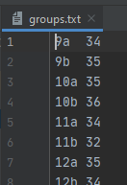
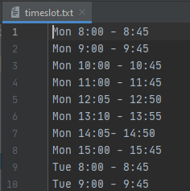
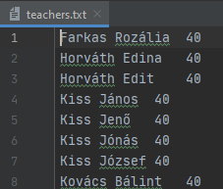
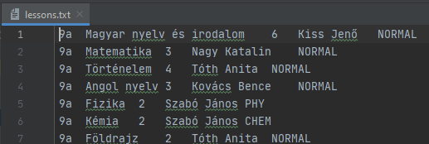
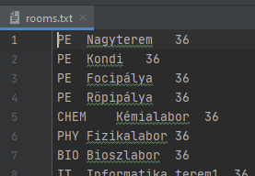
A bemenetek (res mappa)

Slide 11
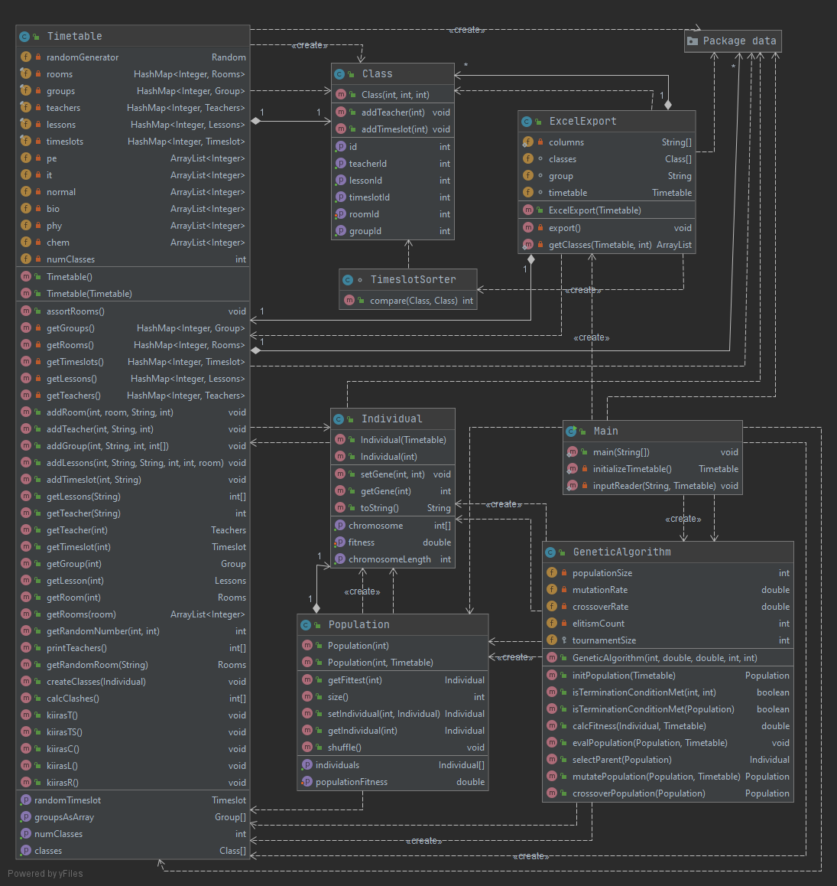
Implementálás és kimenet

Slide 12
Működési statisztikák
A genetikus algoritmus
2

Slide 13
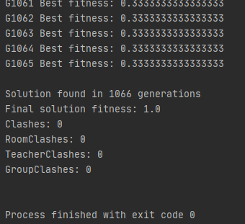
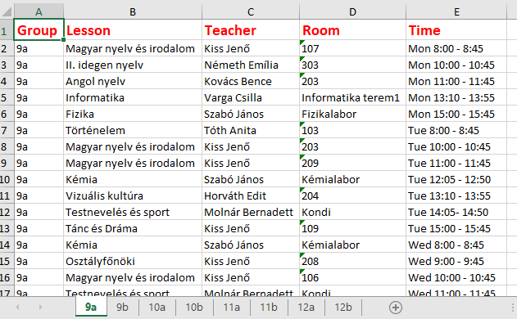
Kimenetek

Slide 14
Algoritmus sikere

Slide 15
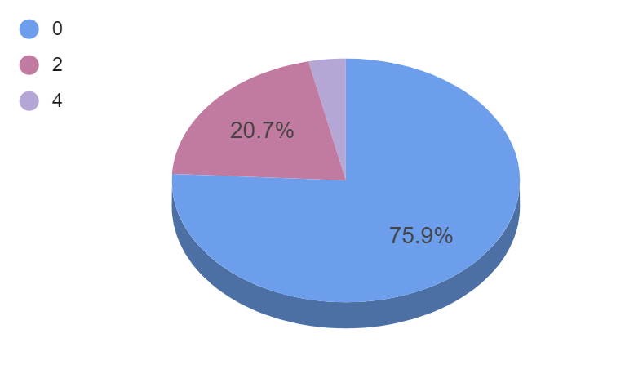
Clashes

Slide 16
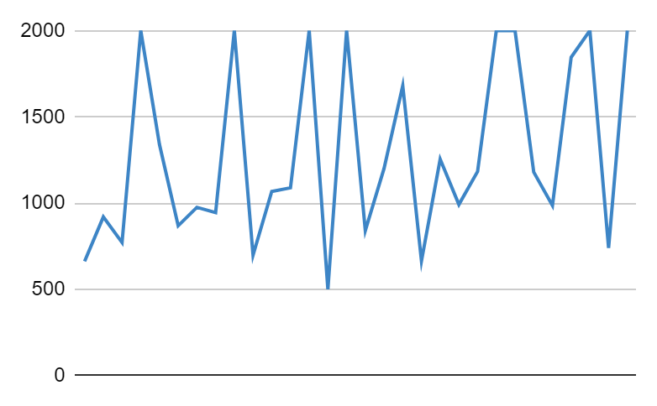
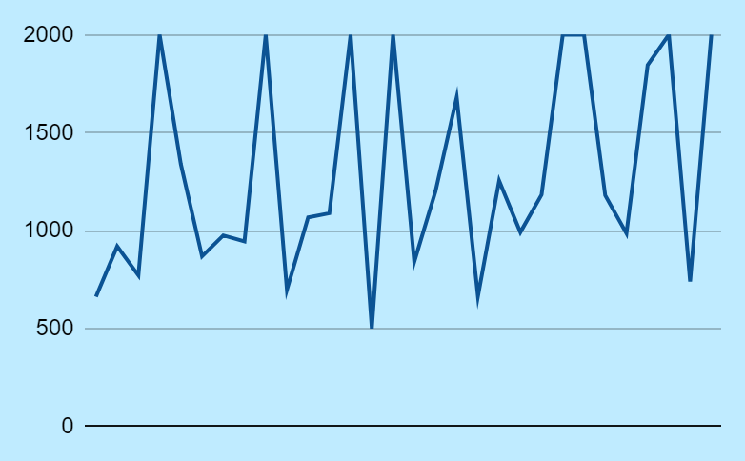
Generations

Slide 17

Köszönjük a figyelmet
Kérdések?

